Slide 1
TDD

Slide 2

Introdução
Apesar de muitas empresas ainda não utilizarem técnicas de teste de software para o desenvolvimento dos seus produtos, alegando o atraso, o tempo ou o custo para esta tarefa, as pesquisas indicam que os testes ajudam na garantia de qualidade do software.
Vamos a outra realidade, imagine você adquirindo um carro, que foi projetado, montado, mas sem ser testado, pois os testes sairiam muito caro, e de repente você está andando e nota que na curva o carro não é eficiente. Você ficaria contente com esta situação? O mesmo acontece com o cliente de um software ao adquirir um produto que não funciona adequadamente.
Os problemas de requisitos são reduzidos quando utiliza-se de metodologias ágeis, isto por que o cliente acompanha o processo e como os ciclos são curtos, a velocidade da correção também o é. Mas como muitas empresas negligenciam o teste durante a fase de desenvolvimento, os erros só são encontrados tardiamente, elevando os custos dos produtos e criando impactos negativos aos processos e negócios.

Slide 3
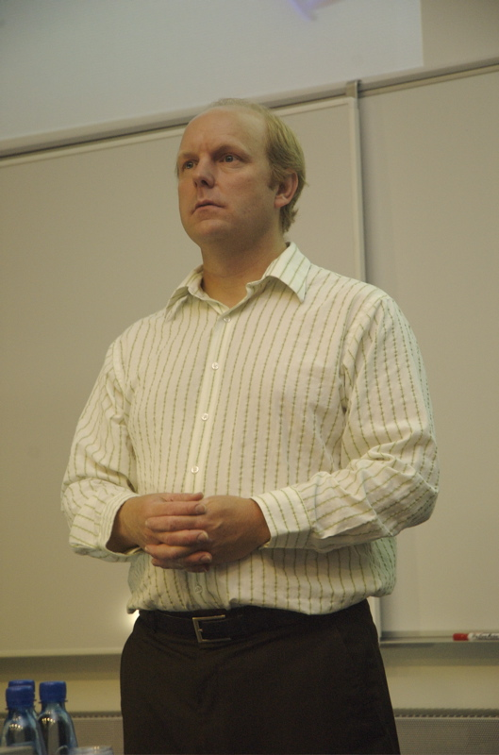
Criador
Kent Beck
Kent Beck é um engenheiro de software americano, considerado o criador ou o 'descobridor' da técnica, declarou em 2003 que TDD encoraja designs de código simples e inspira confiança.
Desenvolvimento dirigido por testes é relacionado a conceitos de programação de Extreme Programming, iniciado em 1999,
Mas recentemente tem-se criado maior interesse pela mesma em função de seus próprios ideais.
Através de TDD, programadores podem aplicar o conceito de melhorar e depurar código legado desenvolvido a partir de técnicas antigas.

